Slide 1
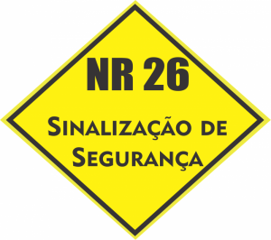
NR 26 – Sinalização de Segurança

Slide 3
VERDE
CARACTERIZA “SEGURANÇA”
CARTAZES, BOLETINS, AVISOS, EMBLEMAS, PASSAGENS
MACAS, ENTRADAS DE SALAS DE CURATIVOS DE URGÊNCIA
GUIAS DE LOCALIZAÇÕES
1

Slide 4
VERDE
PASSAGENS DE URGÊNCIAS
ORIENTAÇÕES
2

Slide 5
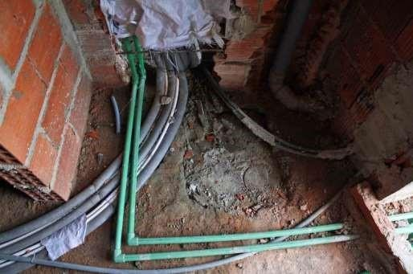
VERDE
CANALIZAÇÕES DE ÁGUA
3

Slide 6
VERMELHO
APARELHOS DE PROTEÇÃO E COMBATE À INCÊNCIO
NÃO DEVE SER UTILIZADO NA INDÚSTRIA
4

Slide 7
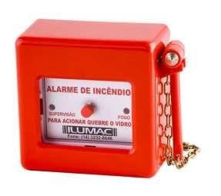
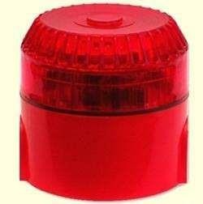
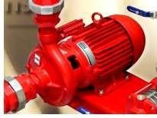
VERMELHO
CAIXA DE ALARME, BOMBA E SIRENE
5

Slide 8
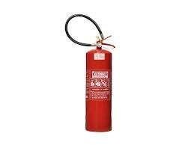
VERMELHO
EXTINTOR E SUA LOCALIZAÇÃO
6

Slide 9
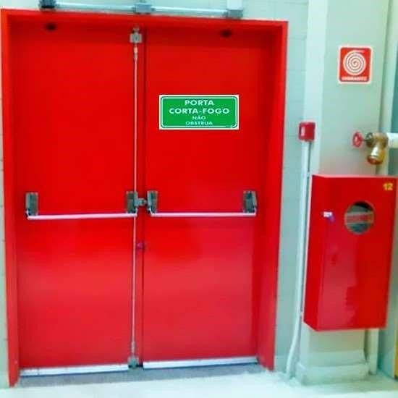
VERMELHO
PORTAS DE SAÍDA DE EMERGÊNCIA
7

Slide 10
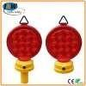
VERMELHO
EXCEÇÕES (QUE NÃO SÃO PARA INCÊNCIO):
LUZ DE BARRICADAS E BOTÃO DE EMERGÊNCIA
8

Slide 11
AMARELO
INDICA “CUIDADO!” ATÉ PARA
SITUAÇÕES COM ALTO GRAU RISCO OU QUE DEMANDAR ENORME
ATENÇÃO
9

Slide 12
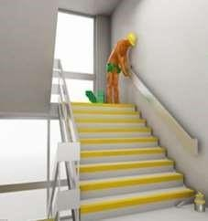
AMARELO
FUNDOS DE LETREIROS E AVISOS
CORRIMÕES, PARAPEITOS, PISOS E PARTES INFERIORES DE ESCADAS
10

Slide 13
AMARELO
PARACHOQUE DE VEÍCULOS DE TRANSPORTE PESADOS, COM LISTRAS PRETAS
11

Slide 14
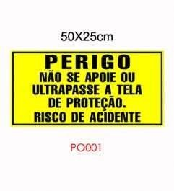
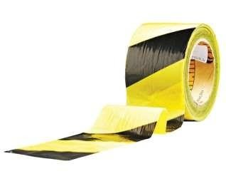
AMARELO
BANDEIRA COMO SINAL DE ADVERTÊNCIA
12

Slide 15
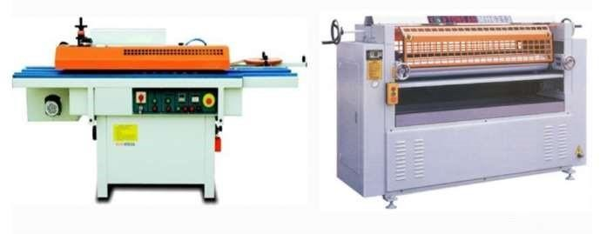
LARANJA
PARTES MÓVEIS DE MÁQUINAS E EQUIPAMENTOS
13

Slide 16
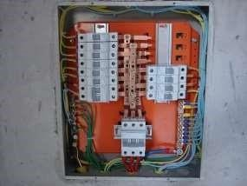
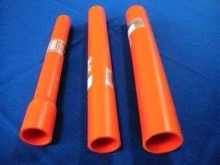
LARANJA
CANALIZAÇÕES DE ÁCIDOS
FACES INTERNAS DE CAIXAS PROTETORAS DE DISPOSITIVOS ELÉTRICOS
14

Slide 17
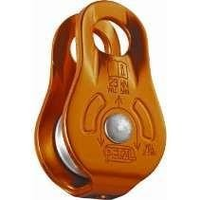
LARANJA
PARTES INTERNAS DAS GUARDAS DE MÁQUI- NAS QUE POSSAR SER REMOVIDAS OU
ABERTAS
FACES EXTERNAS DE POLIAS E ENGRENAGENS
15

Slide 18
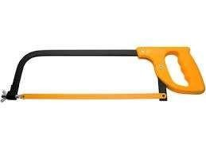
LARANJA
DISPOSITIVOS DE CORTE, BORDAS DE SERRA E PRENSA
16

Slide 19
AZUL
PARA INDICAR “CUIDADO!”
AVISOS CONTRA USO E
MOVIMENTAÇÃO DE EQUIPAMENTOS
17

Slide 20
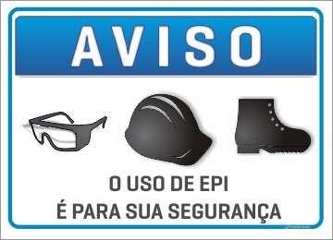
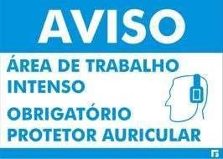
AZUL
AVISOS
18

Slide 21
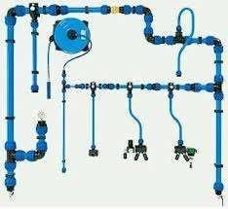
AZUL
CANALIZAÇÃO DE AR COMPRIMIDO
AVISOS COLOCADOS NO PONTO DE
ARRANQUE OU FONTES DE POTÊNCIA
19

Slide 22
BRANCO
FAIXAS DE LOCALIZAÇÃO, DIREÇÃO, CIRCULAÇÃO
20

Slide 23
BRANCO
ÁREAS EM TORNO DE SOCORRO DE URGÊNCIA E DE COMBATE DE
INCÊNDIO NECESSITAM SEREM DE COR BRANCA
21

Slide 24
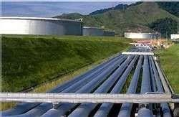
PRETO
CANALIZAÇÕES DE INFLAMÁVEIS
COMBUSTÍVEIS DE ALTA VISCOSIDADE
22

Slide 25
PRETO
PODE SER SUBTITUIDO POR BRANCO, OU COMBINADO, DEPENDENDO DO CONTRASTE DO MEIO
23

Slide 26
ALUMÍNIO
GÁSES LIQUEFEITOS
INFLAMÁVEIS
COMBUSTÍVEIS DE BAIXA VISCOSIDADE
24

Slide 27
LILÁS
CANALIZAÇÕES QUE CONTENHAM ALCÁLIS
IDENTIFICAÇÃO DE LUBRIFICANTES EM REFINARIAS DE PETRÓLEO
25

Slide 28
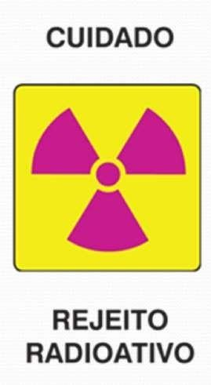
PÚRPURA
PERIGOS
PROVENIENTES DE
RADIAÇÕES
ELETROMAGNÉTICAS
PENETRANTES DE PARTÍCULAS
NUCLEARES
26

Slide 29
CINZA
CINZA CLARO:
CANALIZAÇÕES EM VÁCUO
CINZA ESCURO: ELETRODUTOS
27

Slide 30
MARROM
QUALQUER FLUÍDO NÃO
IDENTIFICADO PELAS DEMAIS CORES
28

Slide 31
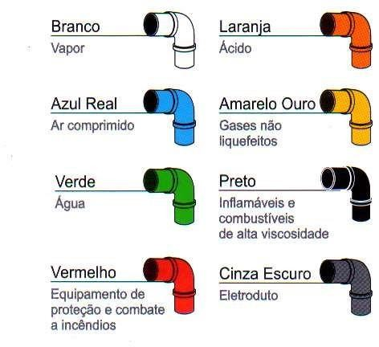
CORES DE CANALIZAÇÕES SEGUNDO A NR 26
29

Slide 32
Emplacamento
(Rotulagem)
32

Slide 33
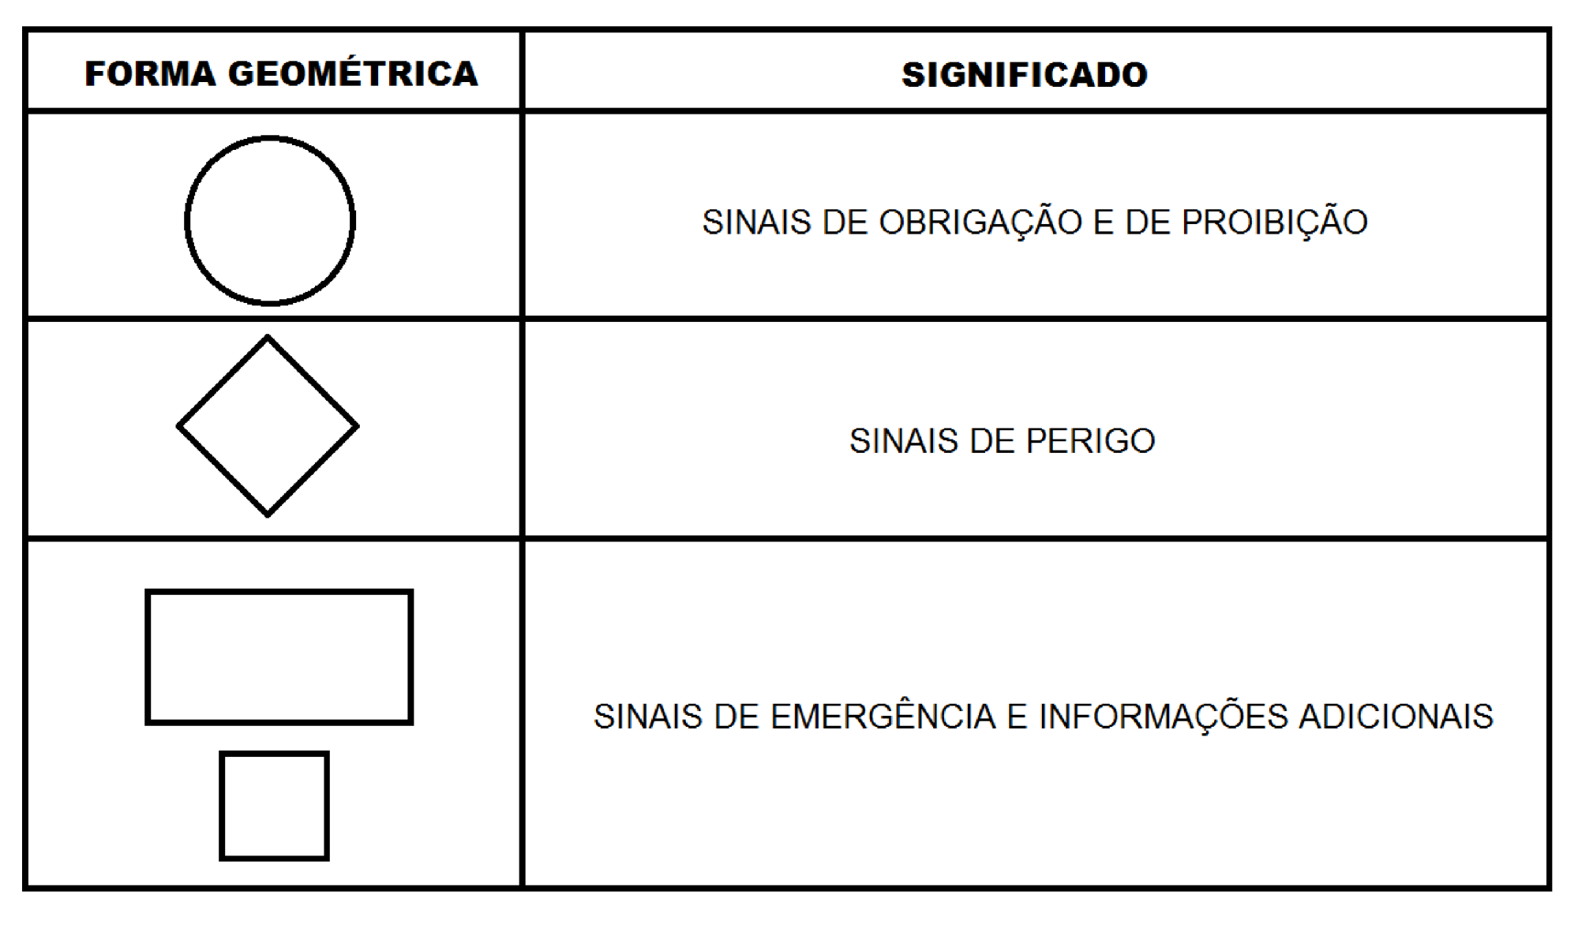
FORMAS DAS³³ PLACAS

Slide 34
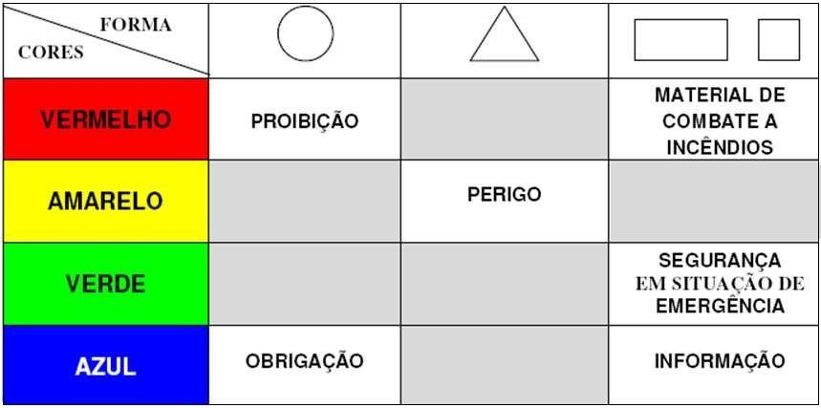
FORMAS E CORES DE SINALIZAÇÃO
34

Slide 35
Múltiplos tipos de placas
Sinalização de proibição Sinalização de perigo Sinalização de obrigação Sinalização de emergência Sinalização de Incêndio
35

Slide 36
Sinalização de proibição
São sinais que proíbem um
comportamento suscetível de expor uma pessoa a um perigo ou de
provocar um perigo.
36

Slide 37
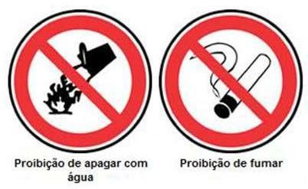
SINAIS DE PROIBIÇÃO
37

Slide 38
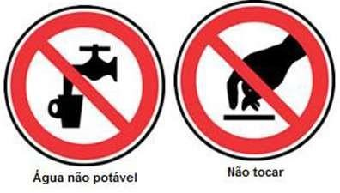

Slide 39
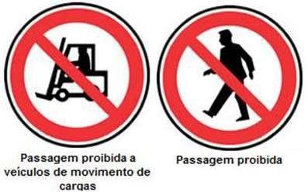

Slide 40
40

Slide 41
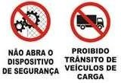
41

Slide 42
Sinalização de Perigo
Os sinais nesta categoria visam advertir para uma situação, objeto ou ação susceptível de originar dano ou lesão pessoal e/ou nas instalações.
42

Slide 43
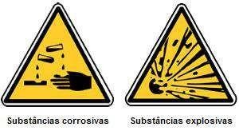
SINAIS DE AVISO
43

Slide 44
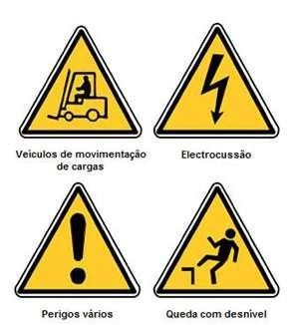

Slide 45
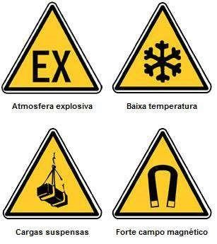

Slide 46
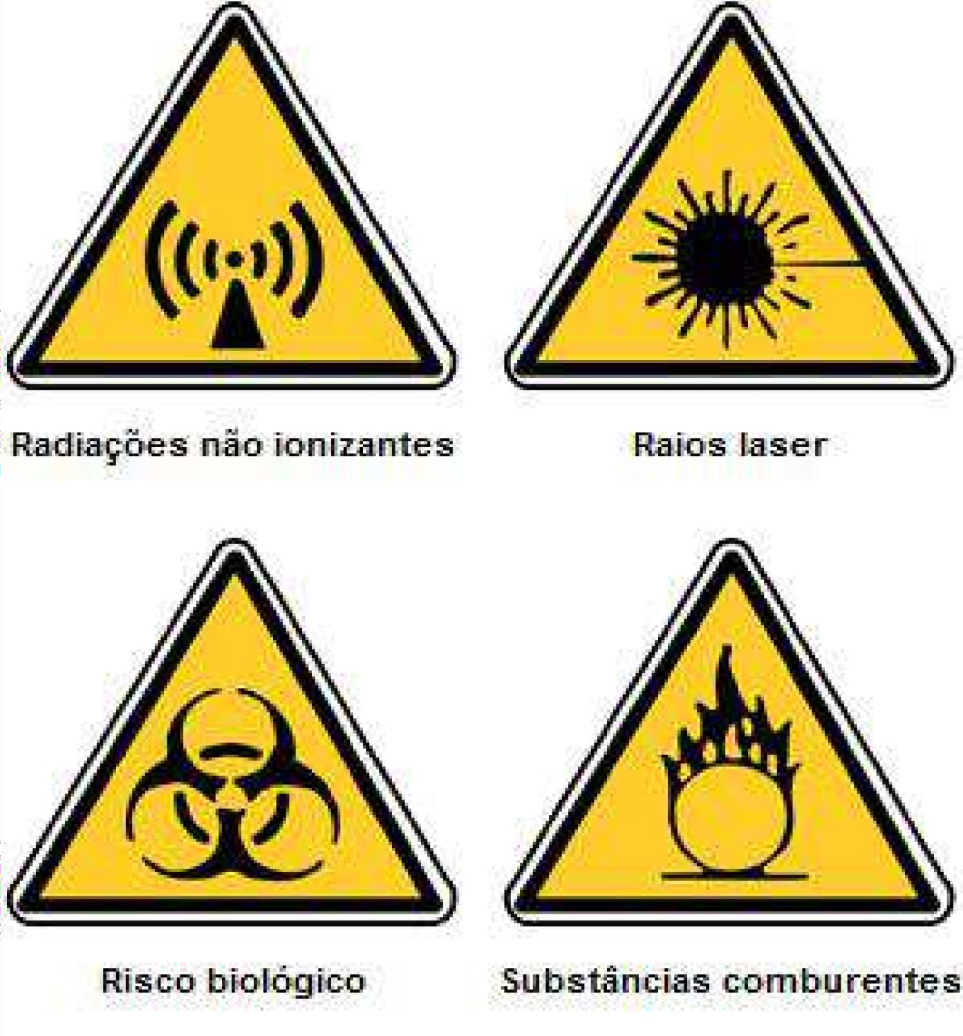

Slide 47
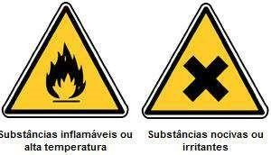

Slide 48
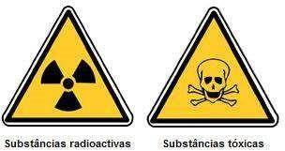

Slide 49
Sinalização de Obrigação
Os sinais incluídos nesta categoria visam prescrever um determinado comportamento.
49

Slide 50
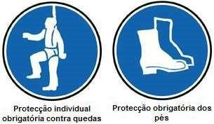
SINAIS DE OBRIGAÇÃO
50

Slide 51
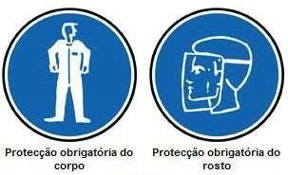

Slide 52
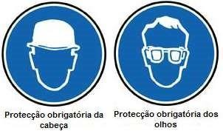

Slide 53
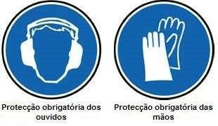

Slide 54
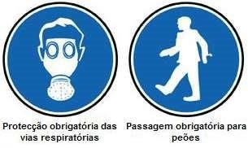

Slide 55
Sinalização de Emergência
Os sinais incluídos nesta categoria visam indicar, em caso de perigo, saídas de
emergência, o caminho para o posto de
socorro ou local onde existam dispositivos de salvação.
55

Slide 56
SINAIS DE SALVAMENTO OU DE EMERGÊNCIA
56

Slide 57
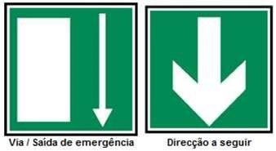
57

Slide 58
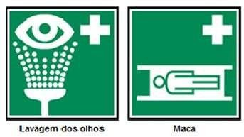

Slide 59
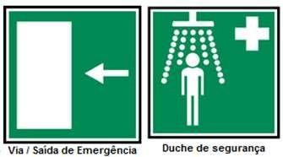

Slide 60
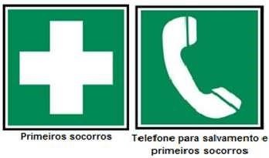
60

Slide 61
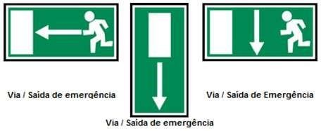
61

Slide 62
Sinalização de Incêndio
Os sinais inseridos nesta categoria visam indicar, em caso de incêndio, a localização dos equipamentos de combate a incêndio à disposição do utilizador.
62

Slide 63
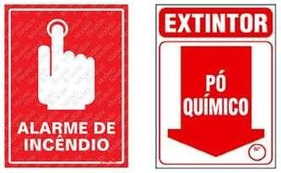
SINAIS DE INCÊNDIO
63

Slide 64
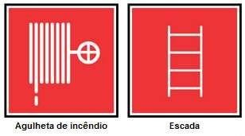

Slide 65
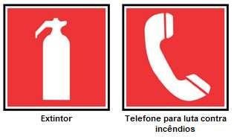

Slide 66
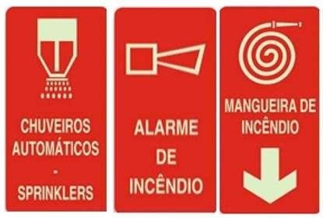

Slide 68
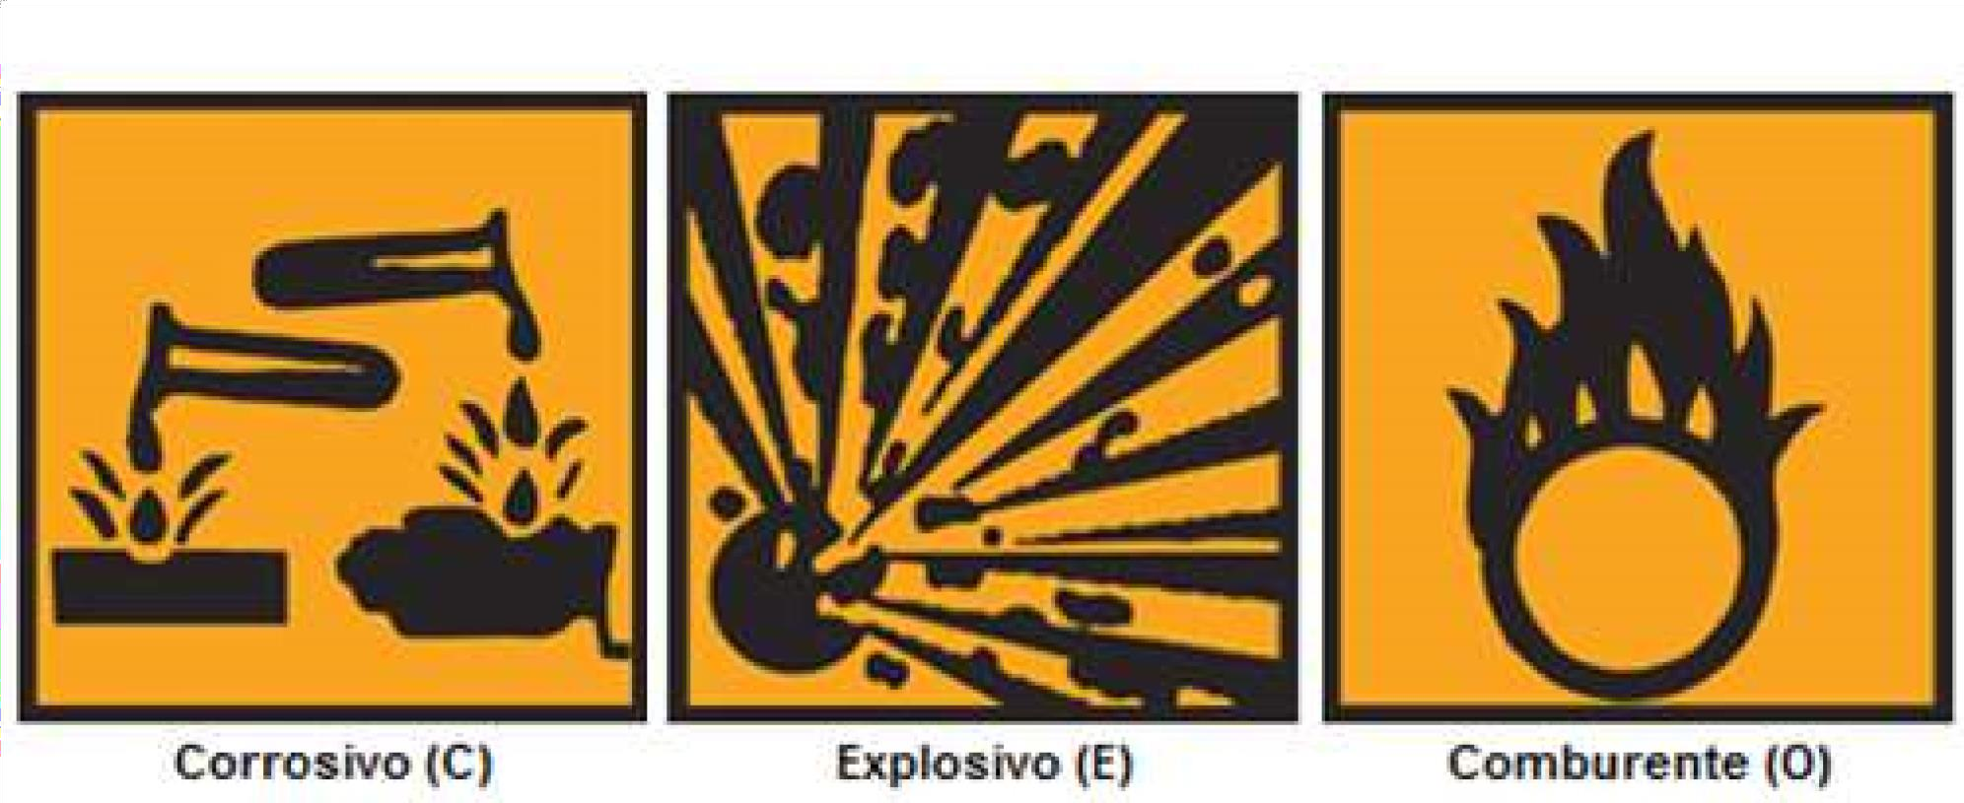
SINAIS DE ROTULAGEM
Forma - Quadrada

Slide 69
Cor – Cor de laranja
Pictograma – É igual ao sinal de perigo

Slide 70
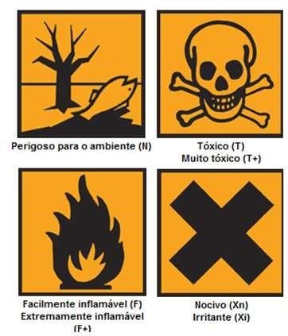
70

Slide 71
SINAIS GESTUAIS
INICIO E TÉRMINO

Slide 73
MOVIMENTOS VERTICAIS

Slide 74
MOVIMENTOS HORIZONTAIS

Slide 75
MOVIMENTOS HORIZONTAIS

Slide 76
MOVIMENTOS HORIZONTAIS

Slide 77
MOVIMENTOS PARA PERIGO
SINAIS VERBAIS

Slide 78
Textos Curtos
« iniciar ou começar »;
« stop ou parar »;
« fim »;
« avançar »;
« recuar »;
« à direita »
« à esquerda »;
79

Slide 79
« subir »; « perigo »; « descer »; « depressa ».
SINAIS SONOROS
80

Slide 80
FIM DE EXPEDIENTE
ALARME
RÉ CAMINHÃO
INCÊNDIO
81

